Slide 1


PHÒNG GIÁO DỤC- ĐÀO TẠO QUẬN LONG BIÊN
TRƯỜNG MẦM NON GIA THƯỢNG
GIÁO ÁN HOẠT ĐỘNG VỚI ĐỒ VẬT
Đề tài:Xâu lá màu xanh
Lứa tuổi: 24-36 tháng
Thơi gian: 12-15 phút
Người dạy: Hoàng Thị Thúy An
Năm học: 2018-2019

Slide 2

Mục đích- yêu cầu
Kiến thức:
- Trẻ nhận biết được màu xanh.
* Kỹ năng:
- Rèn kỹ năng xâu dây qua lỗ hoa chọn đúng màu xanh theo yêu cầu
* Thái độ:
- Trẻ ngoan, hứng thú tham gia hoạt động.
- Trẻ giữ gìn đồ chơi,cất dọn đồ chơi sau khi chơi.

Slide 3
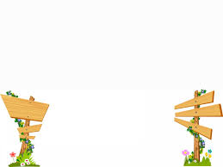
Chuẩn bị
* Đồ dùng của cô:
- Vòng tay lá màu xanh
- Lá màu xanh 7-9 lá, 2 lá màu đỏ, dây xâu.
Đồ dùng của trẻ:
- Mỗi trẻ 1 rổ 5-7 lá màu xanh, 2 lá màu đỏ, dây xâu.

Slide 4

Cách tiến hành
Ổn định tổ chức:
Cô và trẻ cùng chơi trò chơi “Tập tầm vông” tay cô xuất hiện sợi dây và chiếc lá . Cô dẫn dắt vào bài.

Slide 5
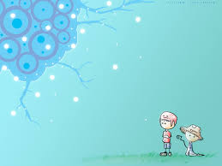
2. Phương pháp, hình thức tổ chức
* Xâu theo mẫu:
Cô cho trẻ quan sát chiếc vòng lá màu xanh cô đã xâu và hỏi trẻ:
+ Chiếc vòng có lá màu gì?(xanh)
+ Làm thế nào để có chiếc vòng?( xâu lá )

Slide 6


*Trẻ thực hiện xâu vòng màu xanh lá cùng cô
( Vừa xâu, cô vừa hỏi trẻ cách xâu vòng)

Slide 7
* Cô giúp trẻ hoàn thành dây vòng( buộc dây)
* Cô nhận xét bài của trẻ

Slide 8
*Cô cho trẻ tự do xâu vòng theo sở thích của trẻ

Slide 9
Cô và trẻ cùng nhận xét sản phẩm của trẻ

Slide 10

Kết thúc
Cô tuyên dương , khen ngợi trẻ

